Slide 1
Ernst W. Heine:
Schuberts Unvollendete
Was ist hier wohl richtig?
Jedes mal hast du 4 Antwortmöglichkeiten.

Slide 2
Welche Aufgabe hatte Grunau?
Er fuhr Zement
Von West-Berlin nach Hannover
Von Hannover nach West-Berlin
Von Hannover nach Ost-Berlin
Von Ost-Berlin nach Hannover

Slide 3
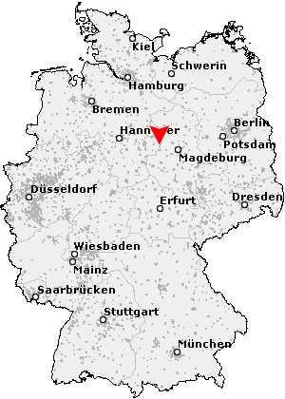
Von Hannover nach West-Berlin http://maps.google.de/?ie=UTF8&ll=52.184037,11.123657&spn=1.535842,4.943848&z=8

Slide 4
Marienborn war ein Kontrollpunkt
in der BRD
in der DDR
In West-Berlin
In Ost-Berlin

Slide 5
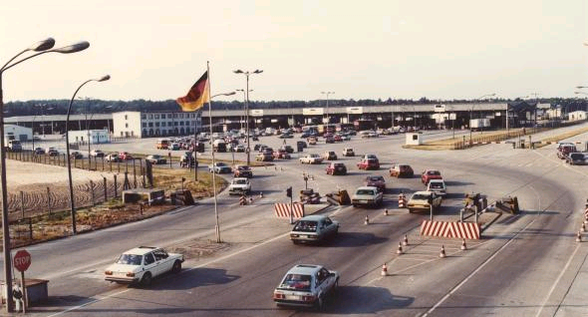
Marienborn war ein Kontrollpunkt in der DDR (kurz vor Helmstedt)

Slide 6
Grunau wohnte
in West-Berlin
in Hannover
in Helmstedt
in Marienborn

Slide 7
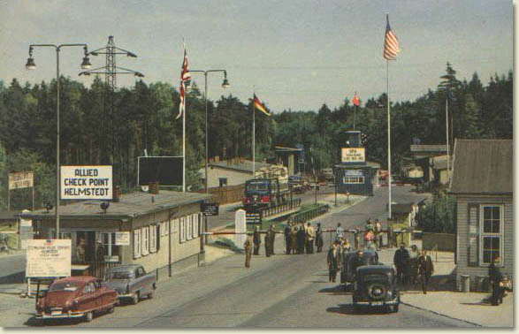
Grunau wohnte in Helmstedt
(Zeile 19)

Slide 8
Mit ”Vopos” meint man …
die Kommunisten in der DDR
die Kapitalisten in der BRD
die Volkspolizisten in der DDR
die Zollbeamten in der BRD

Slide 9
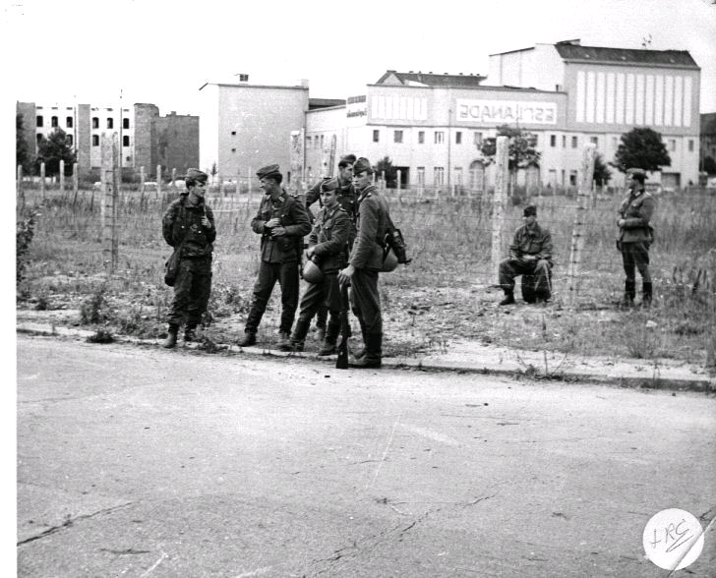
Mit ”Vopos” meint man die Volkspolizisten in der DDR
So sah der Potsdamer Platz
während des Kalten Krieges aus …

Slide 10
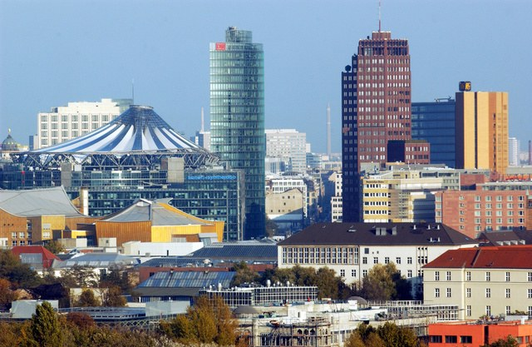
So sieht der Potsdamer Platz heutzutage aus …

Slide 11
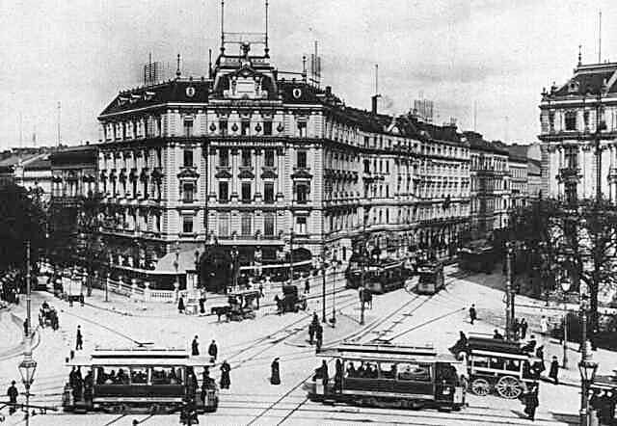
Und 1903 so

Slide 12
Außerdem sind sie scharf auf meine Autobahngebühren bedeutet …
Sie kontrollieren genau, ob ich mich an die Verkehrsregeln halte.
Sie achten genau darauf, dass ich die Autobahn nicht verlasse
Sie sind sehr froh mit dem Geld, das ich für die Autobahnfahrt bezahlen muss.
Sie achten genau darauf, dass ich nicht an der Autobahn halte und Tramper mitnehme.

Slide 13
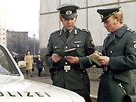
Sie sind sehr froh mit dem Geld, dass ich für die Autobahnfahrt bezahlen muss.

Slide 14
Es war ihm jedesmal ein wenig mulmig, wenn er zwischen den Minenfeldern zur Abfertigung in das grelle Scheinwerferlicht fuhr. – Wie fühlte er sich?
Er war ganz ruhig, denn er hatte sich schon an die Lage gewöhnt.
Immer wieder wurde ihm ein wenig unheimlich zu Mute, obwohl er die Strecke schon so oft gefahren war.
Er fühlte sich sicher, weil es fast keinen Verkehr gab.
Die Scheinwerfer beruhigten, weil er alles gut sehen konnte.

Slide 15
Immer wieder wurde ihm ein wenig unheimlich zu Mute, obwohl er die Strecke schon so oft gefahren war.
In Krimis muss es Spannung geben. Bespreche mit deinem Sitznachbarn, wie in diesem Text Spannung aufgebaut wird.
Wie könnte eurer Meinung nach die Geschichte weitergehen? – Schreibt 10 Stichwörter dafür.

Slide 16
…, und er dachte … (Z. 79) » Wird er die Leute aufnehmen und zur Flucht verhelfen?
Ja, denn (+ hovedsætning)
Nein, denn (+ hovedsætning)

Slide 17
Schuberts Unvollendete, 12
Mand, var du bare kørt videre!
Mensch, wärst du bloß weitergefahren.

